Slide 1


Základní škola Libina, příspěvková organizace, Libina 548,788 05,IČ: 708 708 61
Název projektu: Škola hrou
Tento projekt je spolufinancován Evropským sociálním fondem republiky
Vzdělávací oblast Fyzika
AUTOR: Ing. Roman Hanák
NÁZEV: VY_32_INOVACE_10_17_F9_Hanak
TÉMA: Jaderná energie
OBSAH: Atomová jádra
ČÍSLO PROJEKTU: CZ.1.07/1.4.00/21.2364

Slide 2
ANOTACE
Tato hodina se zabývá atomovými jádry. Na závěr jsou zde uvedené otázky, které prověří, jak žáci látku pochopili. Inovativnost je v tom, že se zde vyskytuje řada moderních interaktivních prvků. Máme zde názorné grafické animace, obrázky, komentáře k řešení a hypertextové odkazy. Žáci lépe pochopí probíranou látku a hodina je pro ně zajímavější.
Každý řešený příklad je pomocí animací rozdělen na dílčí kroky, takže vyučující se nezdržuje psaním na tabuli, ale pomocí ovladače postupně odkrývá řešení příkladu a má tak možnost žáky nechat samostatně tvořit a věnovat se těm žákům, kteří potřebují individuální pomoc.
V hodině jsou odkazy na internetové stránky, které slouží k doplnění a rozšíření probírané látky o další zajímavé informace. Hodina je tvořena tak, aby mohla být odučena v multimediální učebně nebo v počítačové učebně, které mají připojení k internetu.

Slide 3
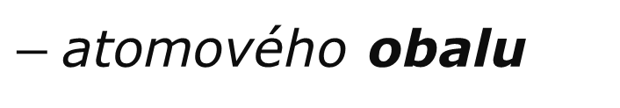
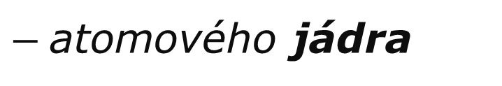
Atom se skládá:
$−$atomového jádra
$−$atomového obalu
Atomové jádro:
- protony ( kladně nabité částice)
- neutrony ( neutrální částice)
Atomový obal:
- elektrony ( záporně nabité částice)

Slide 4


Rozměry jádra jsou 100 000krát menší než rozměr atomu.
Model atomu helia
proton
neutron
+
elektron
$$−$$
$$−$$
+
atomové jádro
atomový obal

Slide 5
Internet:
Ernest Rutherford
Ernest Rutherford
(1871 - 1937)
anglický fyzik a chemik
Za výzkum radioaktivity radioaktivního záření dostal v roce 1908 Nobelovu cenu za chemii.
V roce 1911 objevil atomové jádro a stal se tak zakladatelem fyziky. Roku 1919 při jaderné reakci poprvé přeměnil jeden prvek v druhý, dusík
na kyslík.

Slide 6
Protonové číslo udává počet protonů v atomu.
Nukleon je společný název pro proton a neutron.
Nukleonové číslo udává počet nukleonů v atomu.
Nuklid je látka složená z atomů, které mají stejné protonové i nukleonové číslo.
Izotopy jednoho chemického prvku mají stejné protonové číslo, ale různé nukleonové číslo.

Slide 7



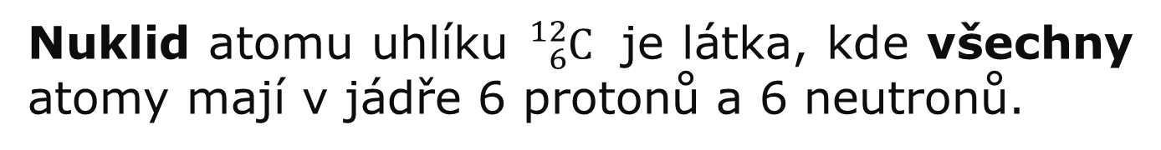





Nuklid atomu uhlíku ${}_{6}^{12}C$ je látka, kde všechny atomy mají v jádře 6 protonů a 6 neutronů.
Model nulkidu ${}_{6}^{12}C$
${}_{6}^{12}C$ (uhlík 12)
${}_{6}^{12}C$ (uhlík 12)
$$−$$
$$−$$
$$−$$
$$−$$
+
+
+
+
+
+
$$−$$
$$−$$
$$−$$
$$−$$
+
+
+
+
+
+
$$−$$
$$−$$
$$−$$
$$−$$

Slide 8


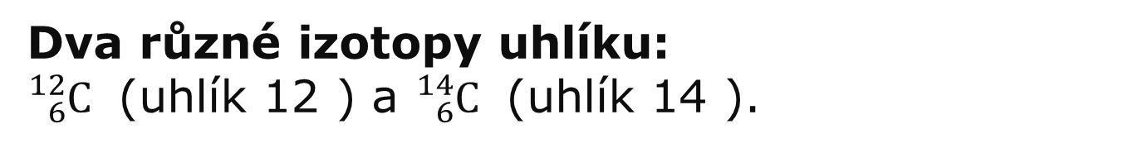




Dva různé izotopy uhlíku:
${}_{6}^{12}C$ (uhlík 12 ) a ${}_{6}^{14}C$ (uhlík 14 ).
Dva izotopy uhlíku
${}_{6}^{12}C$ (uhlík 12)
${}_{6}^{14}C$ (uhlík 14)
$$−$$
$$−$$
$$−$$
$$−$$
+
+
+
+
+
+
$$−$$
$$−$$
$$−$$
$$−$$
+
+
+
+
+
+
$$−$$
$$−$$
$$−$$
$$−$$

Slide 9


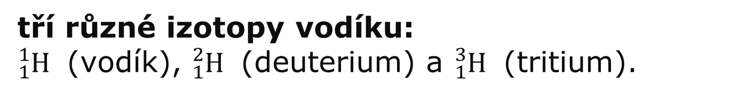



tří různé izotopy vodíku:
${}_{1}^{1}H$ (vodík), ${}_{1}^{2}H$ (deuterium) a ${}_{1}^{3}H$ (tritium).
Tři izotopy vodíku
${}_{1}^{1}H$ (vodík)
${}_{1}^{2}H$ (deuterium)
${}_{1}^{3}H$ (tritium)
$$−$$
$$−$$
$$−$$
+
+
+

Slide 10
Otázky a úlohy:
1) Z čeho se skládá atom?
2) Co udává protonové číslo?
3) Co udává nukleonové číslo?
4) Co nuklid?
5) Co jsou izotopy?
6) Jaký je rozměr atomového jádra v porovnání s atomem?

Slide 11
Odpovědi:
1) Atom se skládá z atomového jádra a obalu.
2) Počet protonů v atomu
3) Počet nukleonů (proton + neutron)
4) Nuklid je látka složená z atomů, které mají stejné protonové i nukleonové číslo.
5) Izotopy jednoho chemické prvku mají stejné protonové číslo, ale různé nukleonové číslo.
6) Rozměry jádra jsou 100 000krát menší než rozměr atomu.

Slide 12
Hypertextové odkazy
Khanova škola
Fyzika online – ZŠ Sokolovská Liberec
Testy.nanic.cz – Fyzika
Učitel. Net – tvoje online škola
Encyklopedie fyziky
Fyzikální webové stránky
Fyzikální, matematické a chemické tabulky

Slide 13
Použité zdroje:
KOLÁŘOVÁ, Růžena; BOHUNĚK, Jiří; ŠTOLL, Ivan a kol. Fyzika pro 9. ročník. Havlíčkův Brod: Prometheus, 2002, ISBN 80-7196-193-0.
Galerie klipart
Vlastní tvorba

